Slide 1











TOÁN 4 - BÀI 14

Slide 2






01

Slide 3



Slide 4

Chuyền bóng theo điệu nhạc, khi nhạc dừng ở bạn nào thì bạn đó kể tên 1 đơn vị đo khối lượng đã học. Lưu ý bạn sau trả lời không được trùng với bạn trước.

Slide 5

02

Slide 6

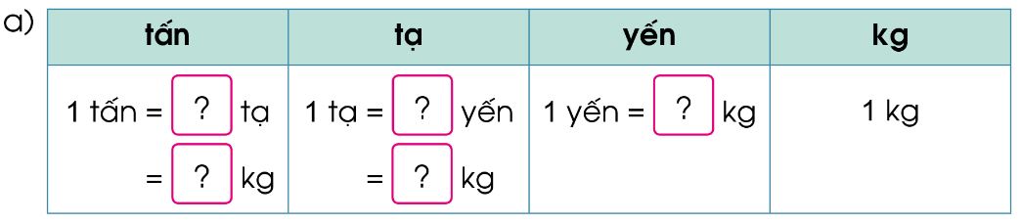

10
10
10
1000
100

Slide 7
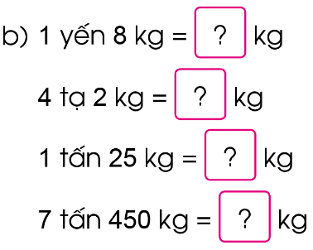
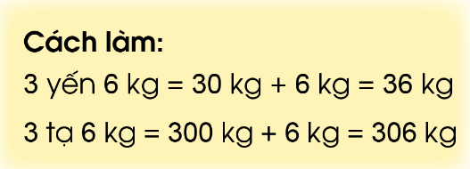
- B1: Đổi đơn vị khối lượng lớn về cùng đơn vị khối lượng bé.
- B2: Cộng 2 đơn vị đo.

Slide 8
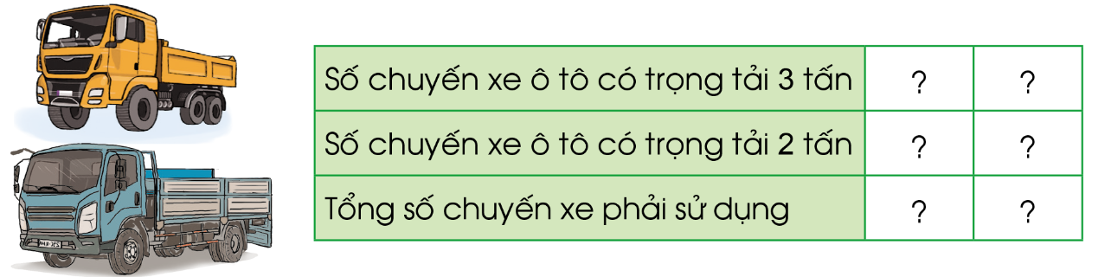
4. Người ta dùng hai loại xe ô tô có trọng tải 3 tấn và 2 tấn để vận chuyển hết 13 tấn khoai. Em hãy liệt kê những cách vận chuyển có thể và lựa chọn cách vận chuyển có tổng số chuyến xe phải sử dụng là ít nhất. Biết rằng mỗi chuyến vận chuyển xe phải chở đủ hàng theo trọng tải quy định.

Slide 9
1
5
6
Nếu loại xe là 3 tấn là 1 chuyến thì số tấn hàng là :
1 x 3 = 3 (tấn)
Số hàng còn lại là: 13 - 3 = 10 (tấn)
Số chuyến loại 2 tấn là: 10 : 2 = 5 (chuyến)
Tổng số chuyến: 1 + 5 = 6
=> Chọn

Slide 10
1
3
5
2
6
5
Nếu loại xe 3 tấn là 3 chuyến thì số tấn hàng chở được là: 3 x 3 = 9 (tấn)
Số hàng còn lại là: 13 – 9 = 4 (tấn)
Số chuyến loại 2 tấn là: 4 : 2 = 2 chuyến
Tổng số chuyến: 3 + 2 = 5
=> CHỌN

Slide 11
1
5
6
Nếu loại xe 3 tấn là 2 chuyến thì số tấn hàng là:
2 x 3 = 6 (tấn)
Số hàng còn lại là : 13 – 6 = 7(tấn)
Số chuyến loại 2 tấn là : 7 : 2 = 3 chuyến (dư 1)
=> LOẠI

Slide 12
1
3
5
2
6
5
Trong 2 cách chọn trên chọn cách 2 (xe có trọng tải 3 tấn chở 3 chuyến và xe có trọng tải 2 tấn chở 2 chuyến) vì số chuyến xe ở cách này ít nhất.

Slide 13
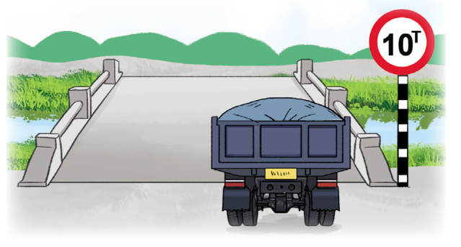
5. Một chiếc ô tô khi chưa chở hàng có khối lượng của xe là 5 tấn. Hiện nay, trên xe đang chở 4 tấn 2 tạ hàng. Theo em, ô tô đó có được phép đi qua chiếc cầu bên không? Tại sao?
Em hiểu biển báo bên cầu như thế nào?
Cấm xe 10 tấn đi qua cầu.
Những xe có khối lượng như thế nào sẽ được đi qua cầu?
Xe có khối lượng dưới 10 tấn được phép đi qua cầu.

Slide 14
5. Một chiếc ô tô khi chưa chở hàng có khối lượng của xe là 5 tấn. Hiện nay, trên xe đang chở 4 tấn 2 tạ hàng. Theo em, ô tô đó có được phép đi qua chiếc cầu bên không? Tại sao?
Bài giải:
Khối lượng của ô tô khi đang chở hàng là:
5 tấn + 4 tấn 2 tạ = 9 tấn 2 tạ
Vậy ô tô được phép đi qua cầu vì khối lượng của xe không vượt mức cấm của cầu là quá 10 tấn.

Slide 15
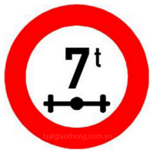
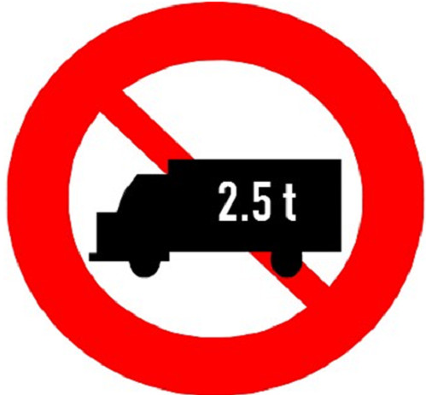

Slide 16

03

Slide 17

HẸN GẶP LẠI

